Slide 1

DỰ ÁN MỘT
PHẦN MỀM CHI TIÊU HÀNG NGÀY
GVHD: Đinh Thành Nhân
Thành viên | Nhiệm vụ
Trần Anh Khoa | Trưởng nhóm

Slide 2
Giới thiệu thành viên
NỘI DUNG
Giới thiệu đề tài
Quy trình thực hiện đề tài
Khó khăn và thuận lợi

Slide 3
Trưởng nhóm & Thành viên
Họ tên: Trần Anh Khoa
Chịu trách nhiệm chính trong đề tài:
Thiết kế giao diện Form, thiết kế database, viết báo cáo, kiểm lỗi.
Các form, report thực hiện:
Form Tài khoản.
Form Người dùng.
Form Tổng quan.
Form Ví tiền.
Form Thu chi.
Form Báo cáo.
Tất cả các form còn lại
Report tất cả các form

Slide 4
Giới thiệu đề tài

Slide 5




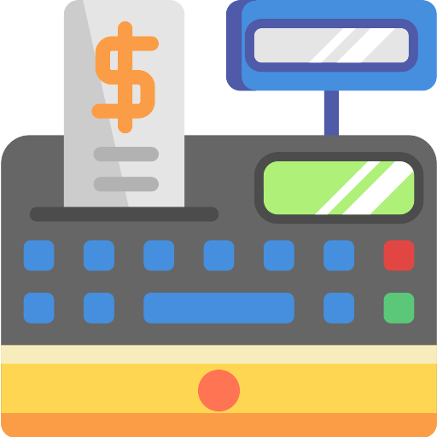

PHẦN MỀM CHI TIÊU HÀNG NGÀY

Slide 6
Quy trình thực hiện đề tài
Thiết kế giao diện, các Diagram
Thực hiện code
Phân tích yêu cầu
Lập sơ đồ Use Case
Kiểm thử
Demo
01
02
03
04
05
06

Slide 7
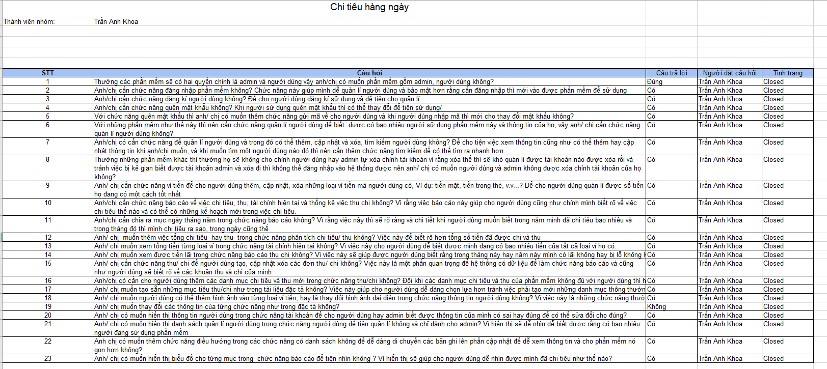
Phân tích yêu cầu

Slide 8
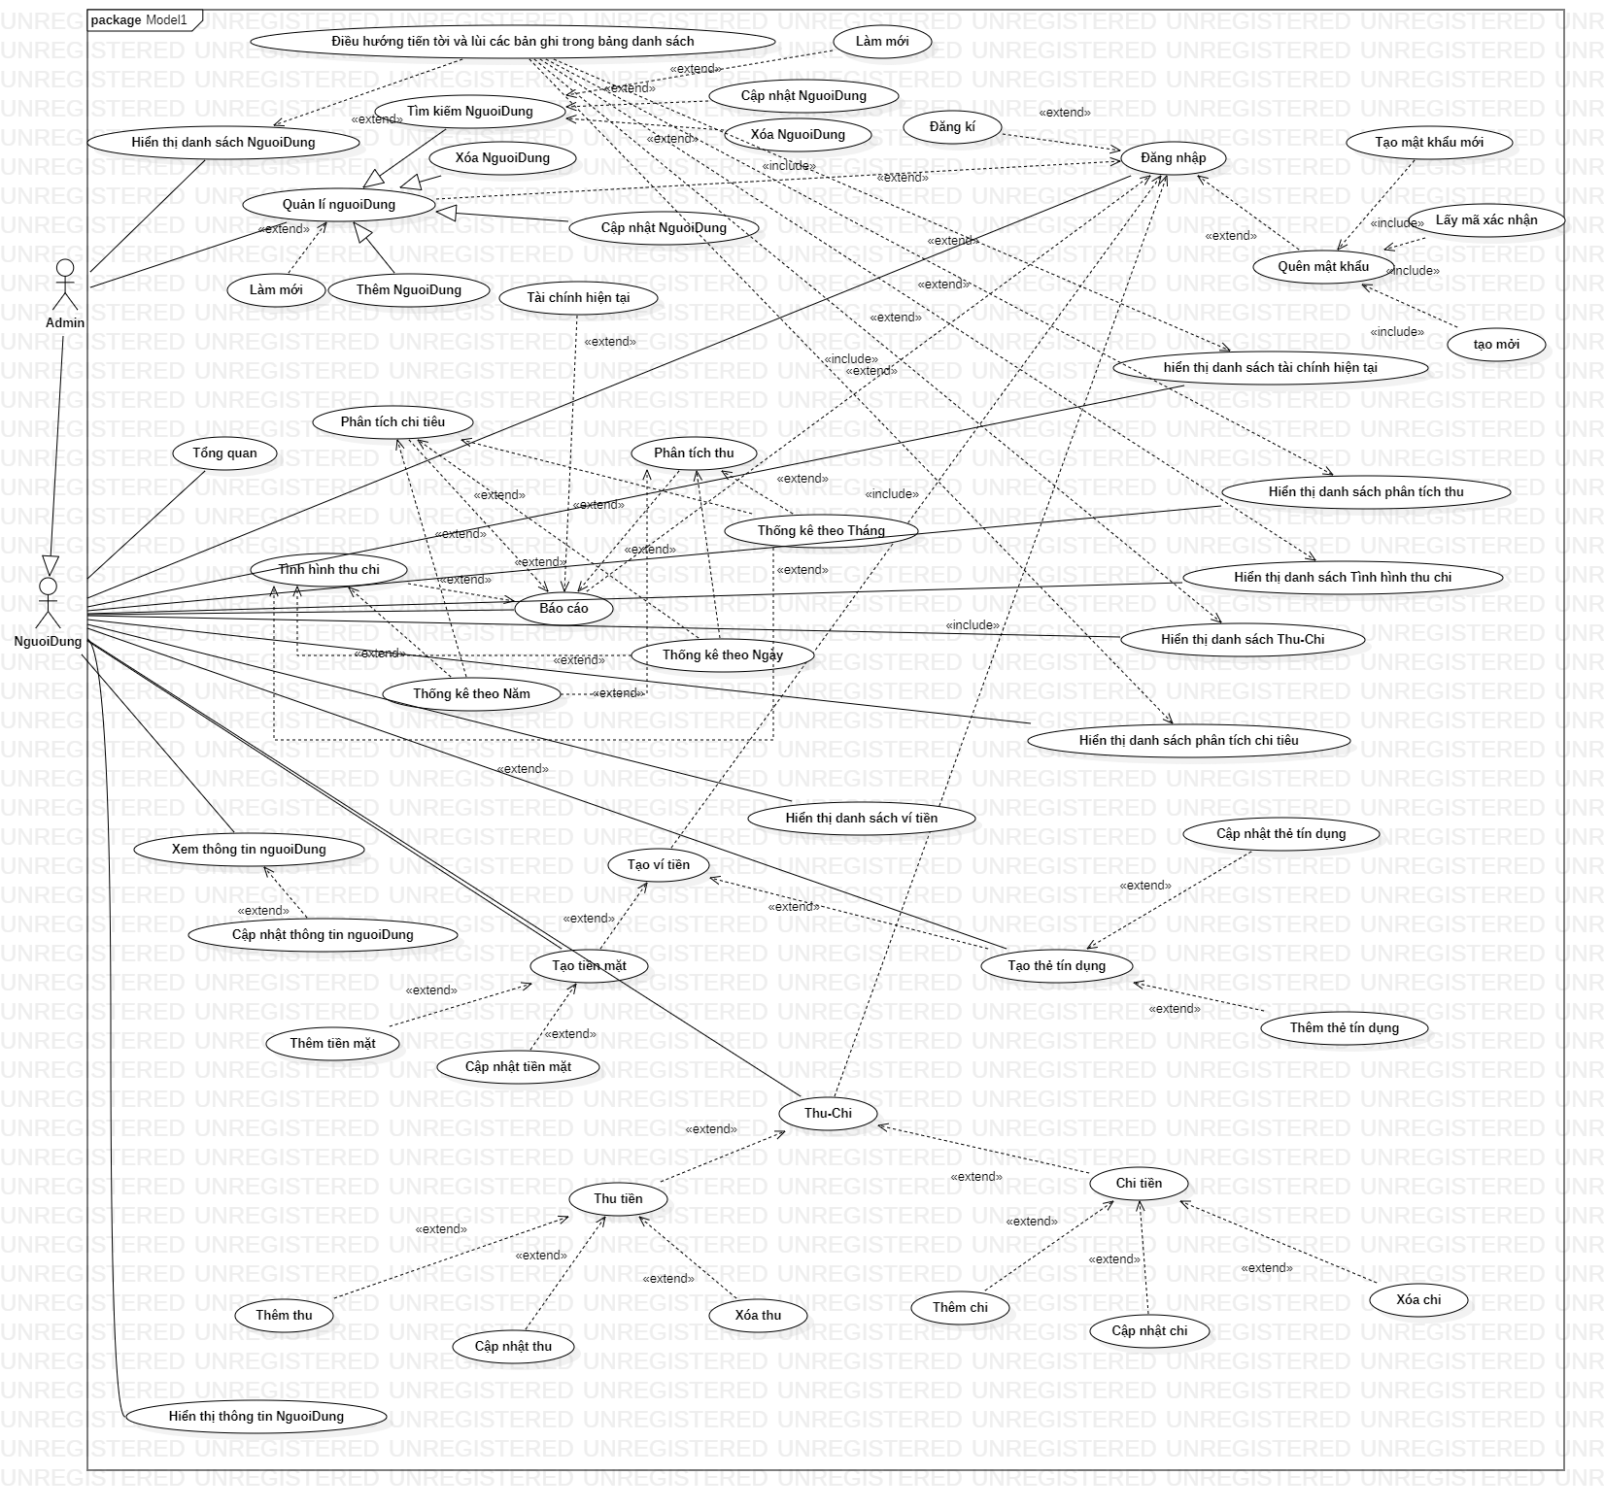
Sơ đồ USE CASE
A wonderful serenity has taken possession
Details

Slide 9
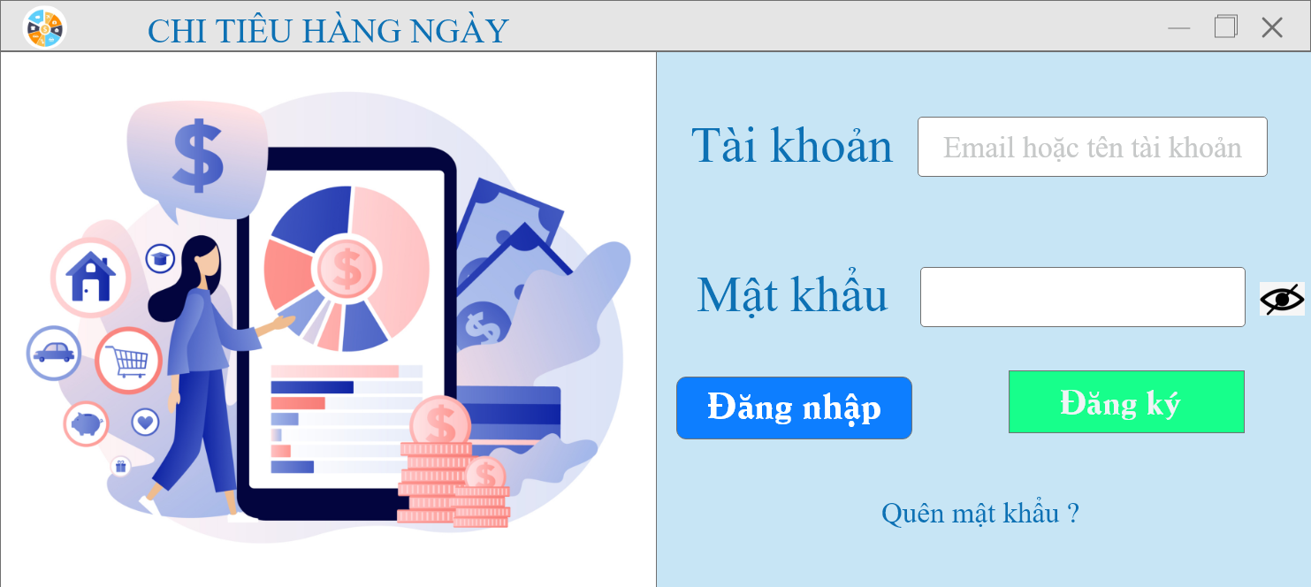
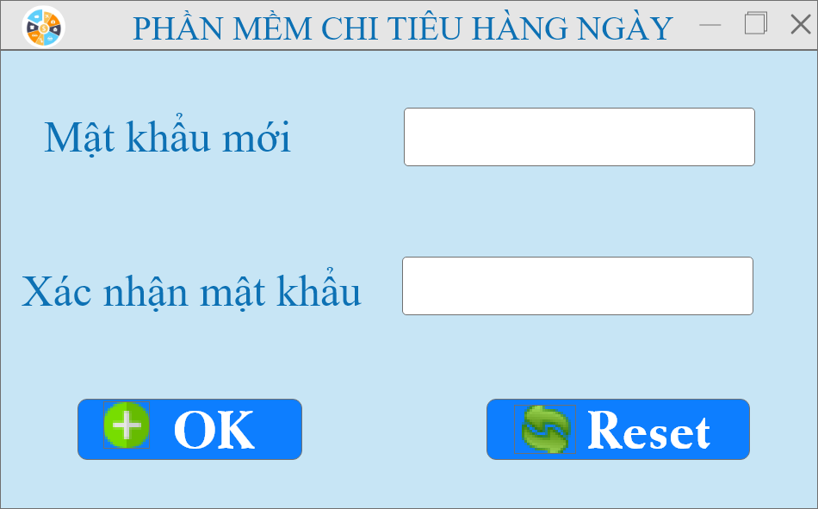
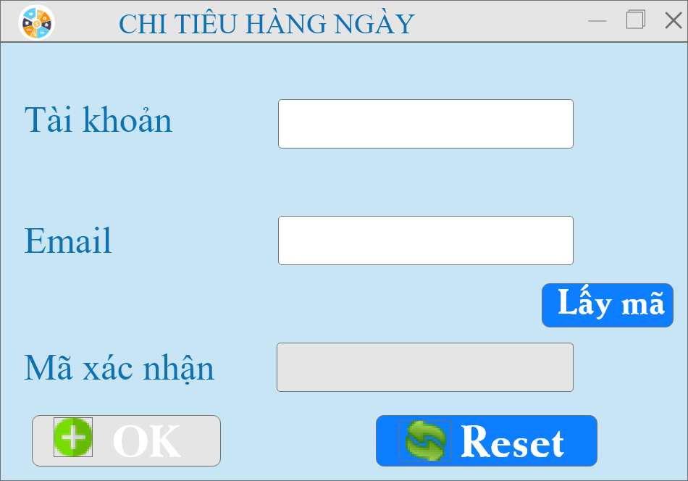
Thiết kế giao diện

Slide 10
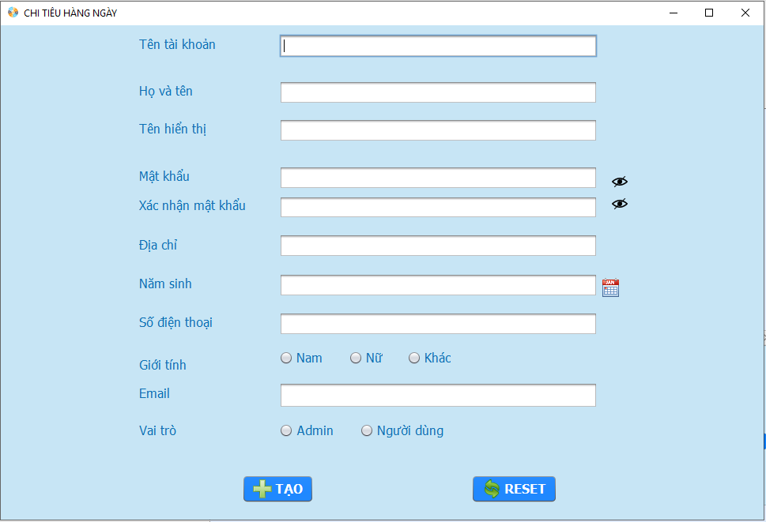
Thiết kế giao diện

Slide 11
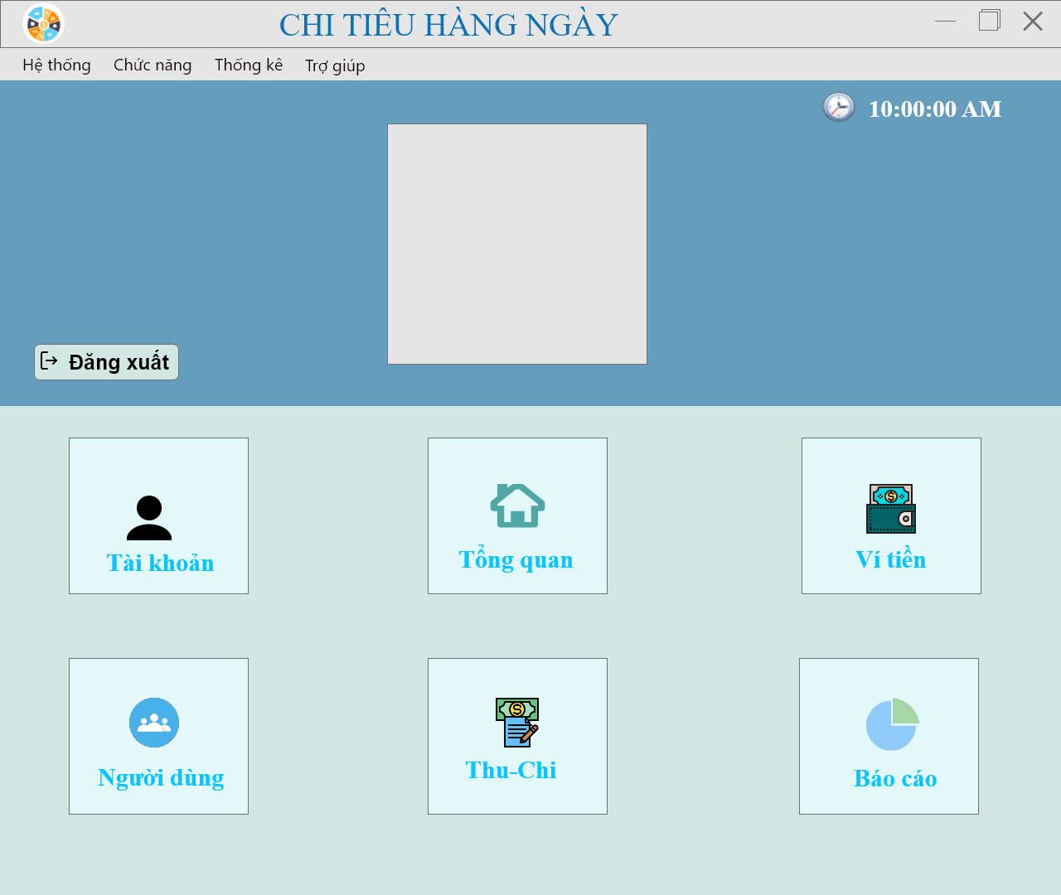
Thiết kế giao diện

Slide 12
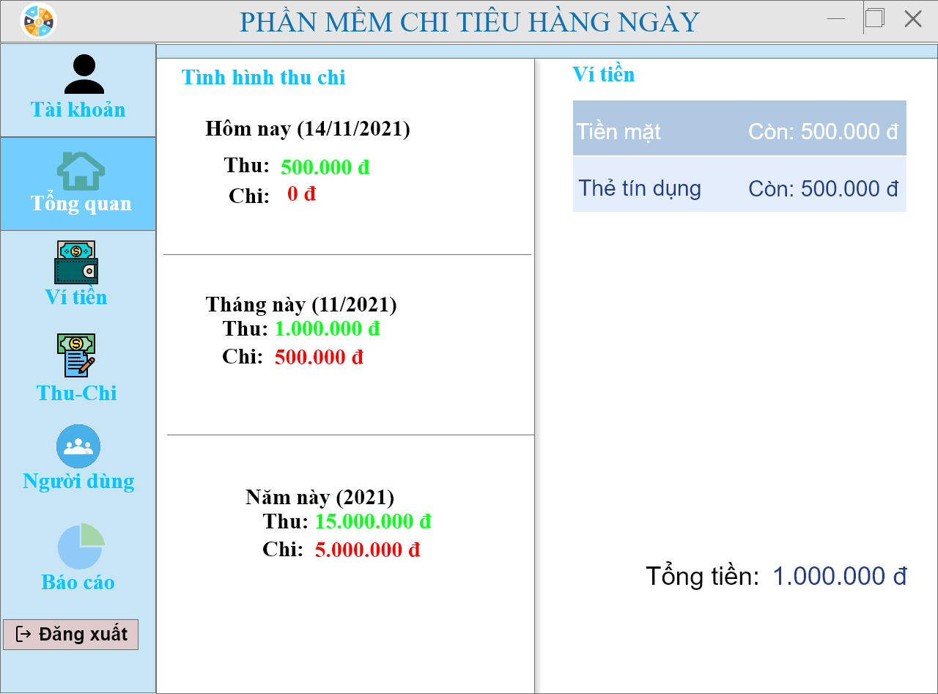
Thiết kế giao diện

Slide 13
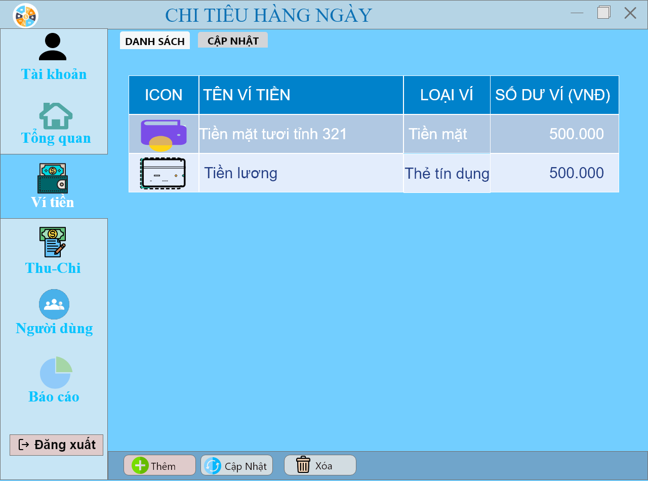
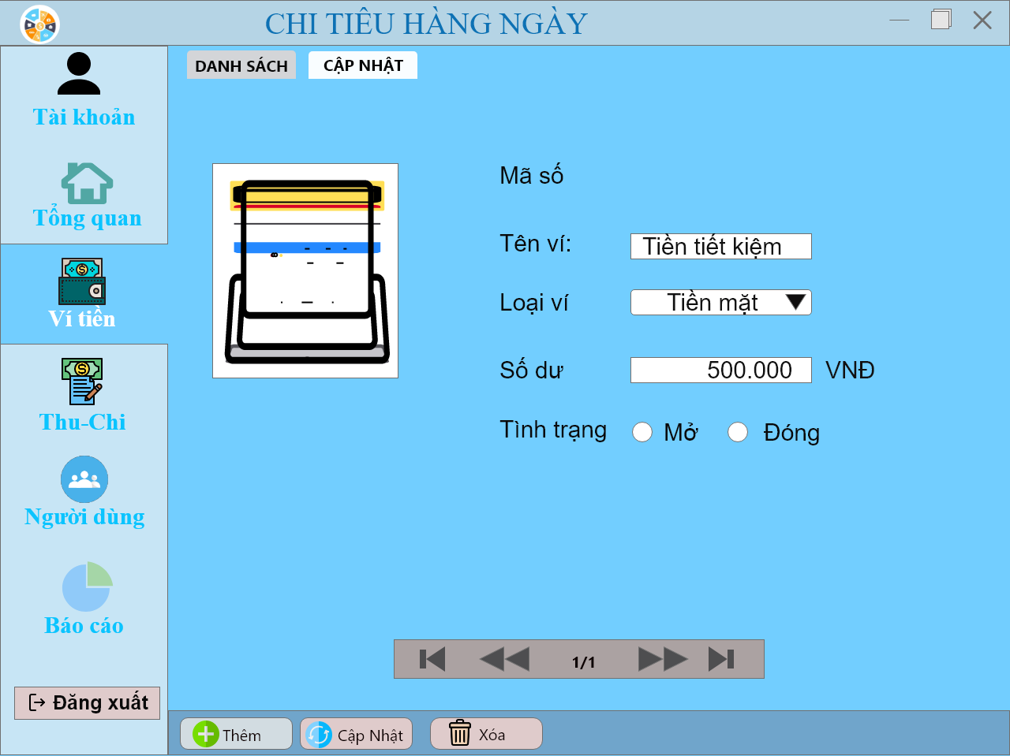
Thiết kế giao diện

Slide 14
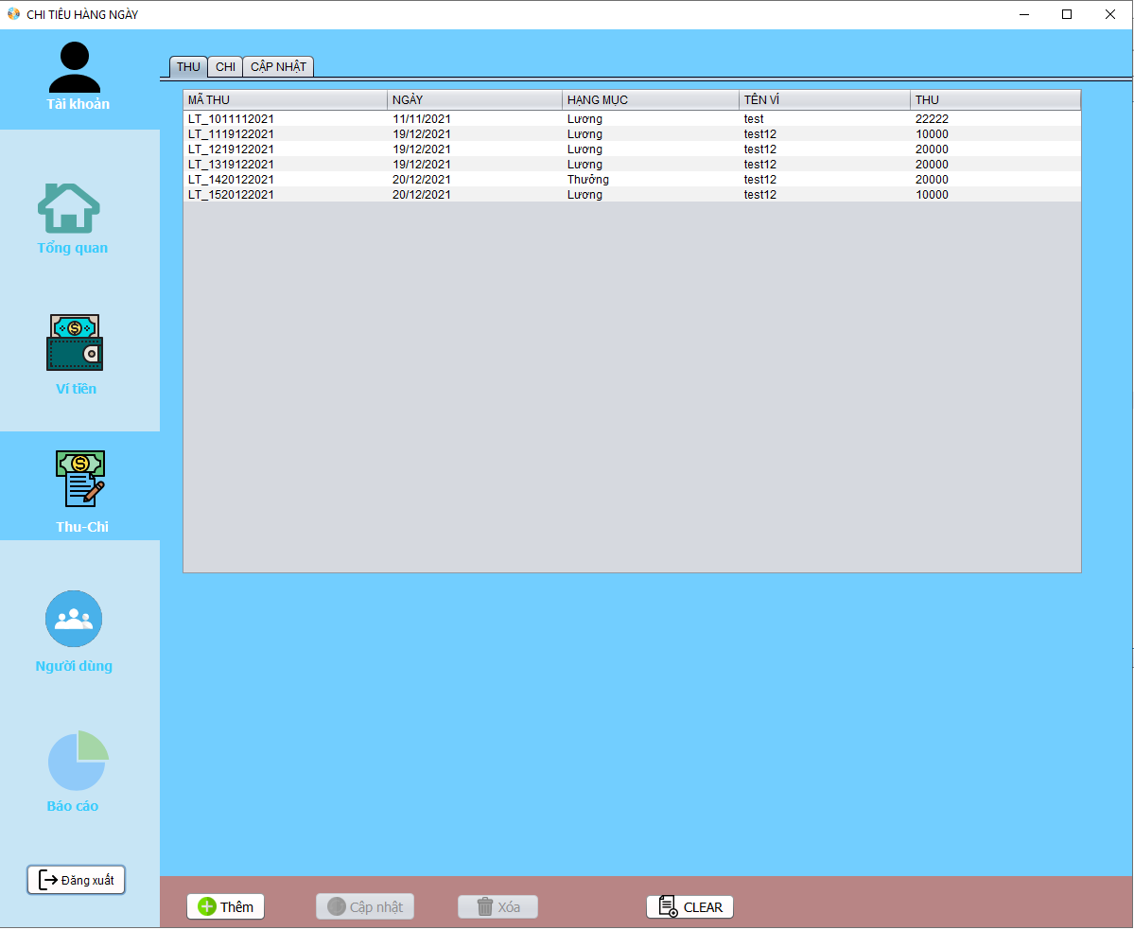
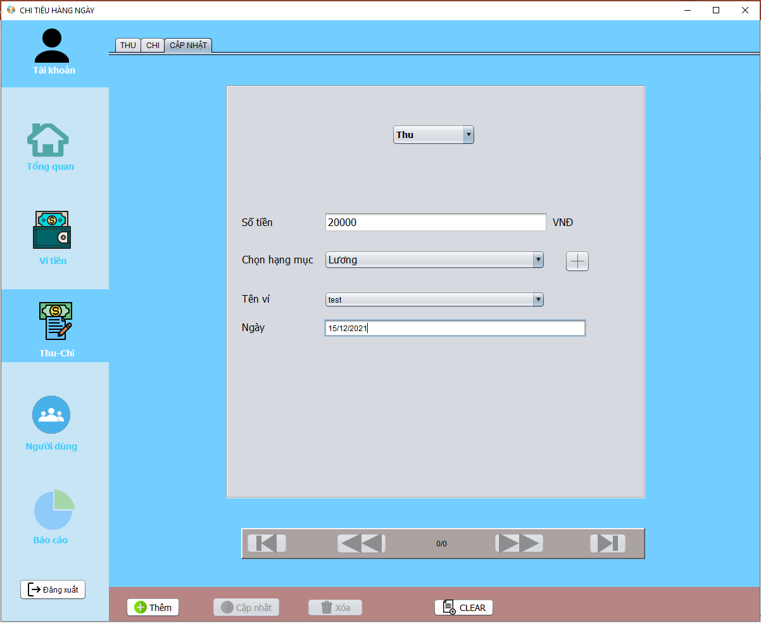
Thiết kế giao diện

Slide 15
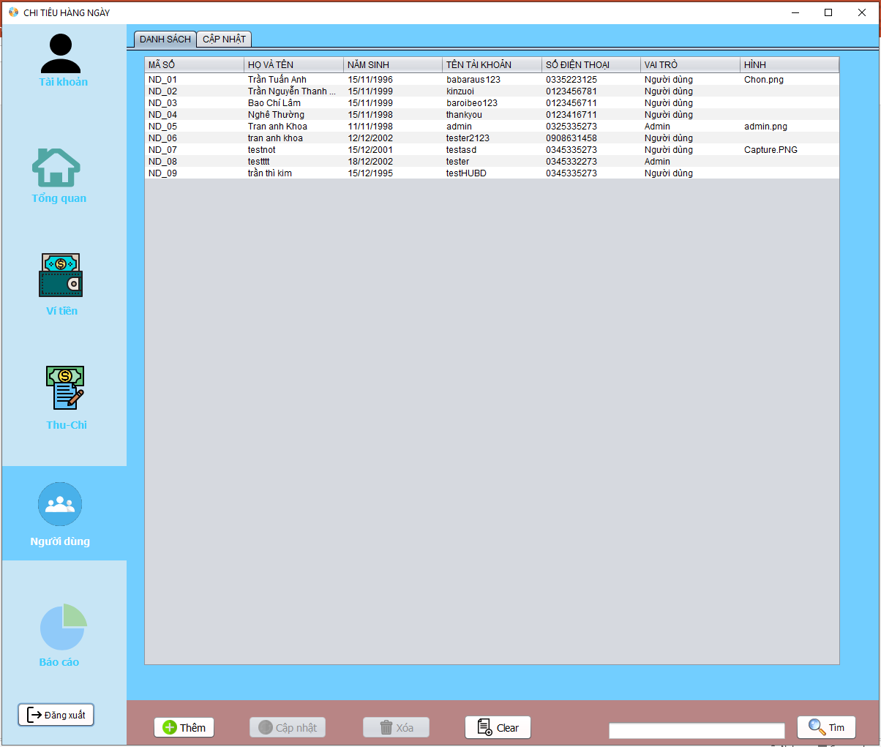
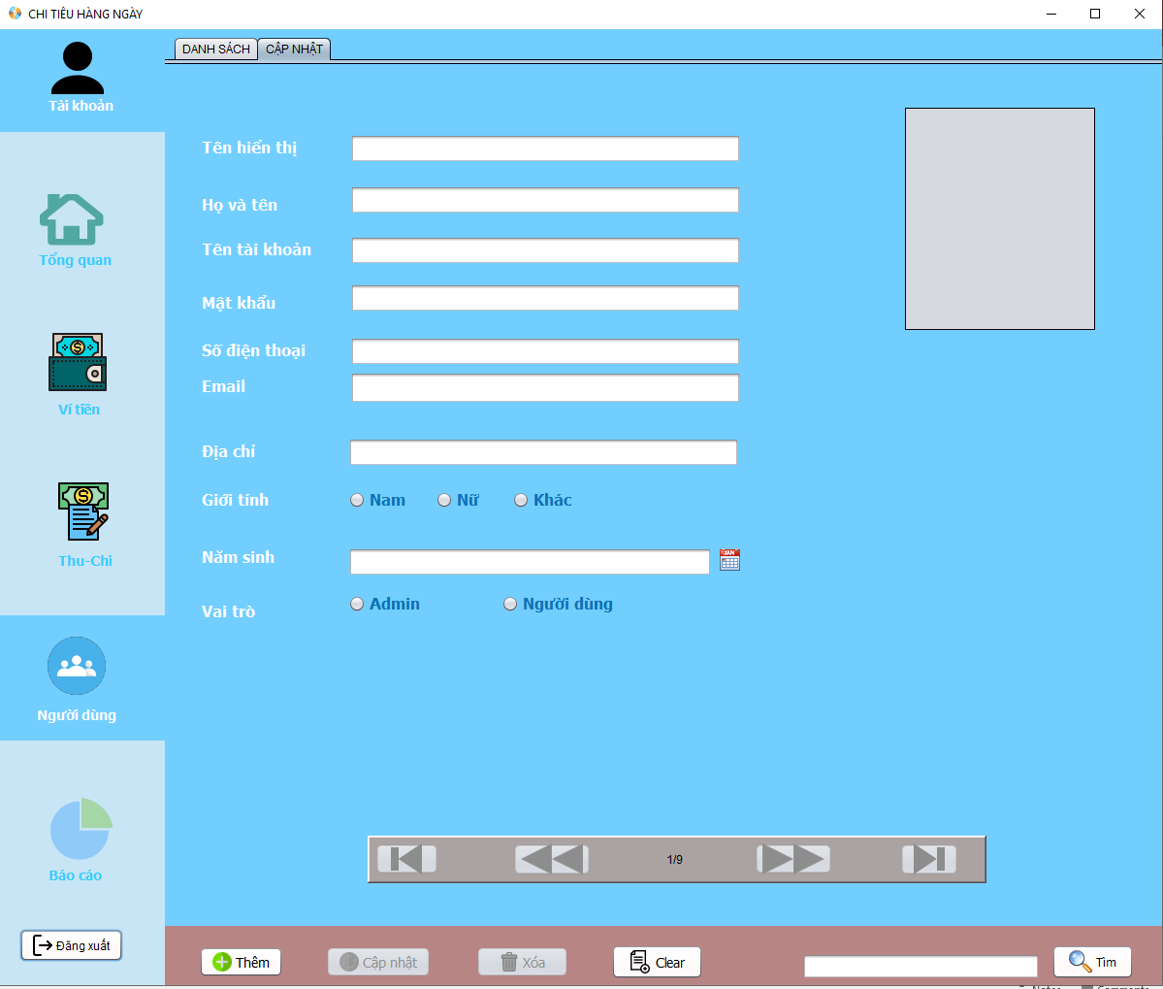
Thiết kế giao diện

Slide 16
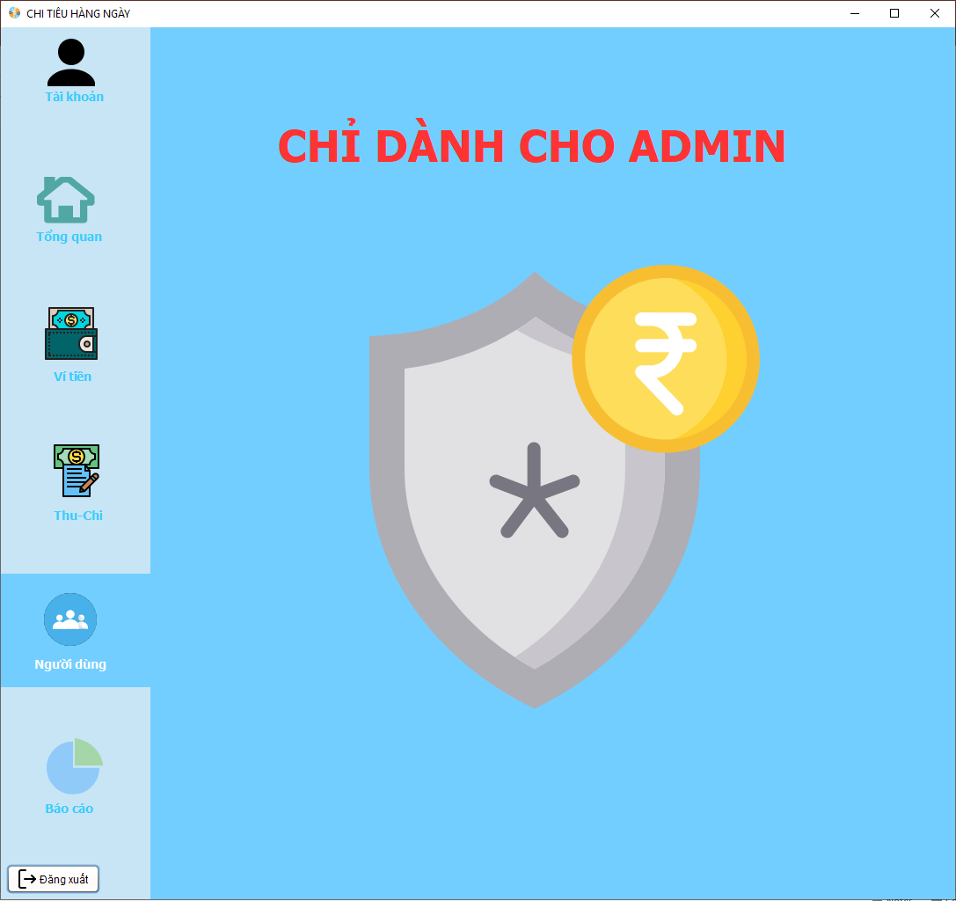
Thiết kế giao diện

Slide 17
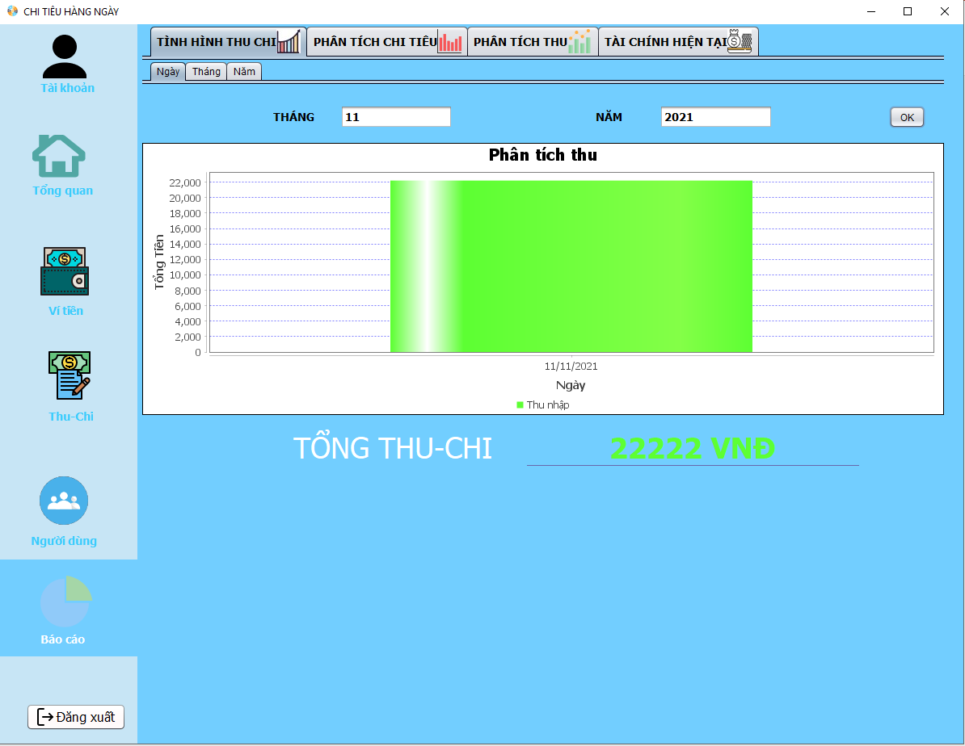
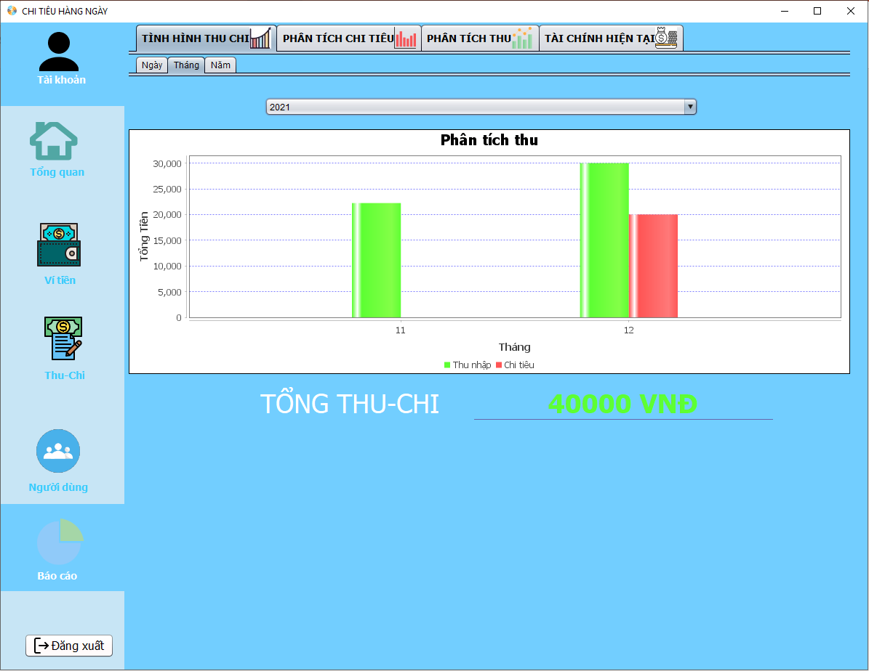
Thiết kế giao diện

Slide 18
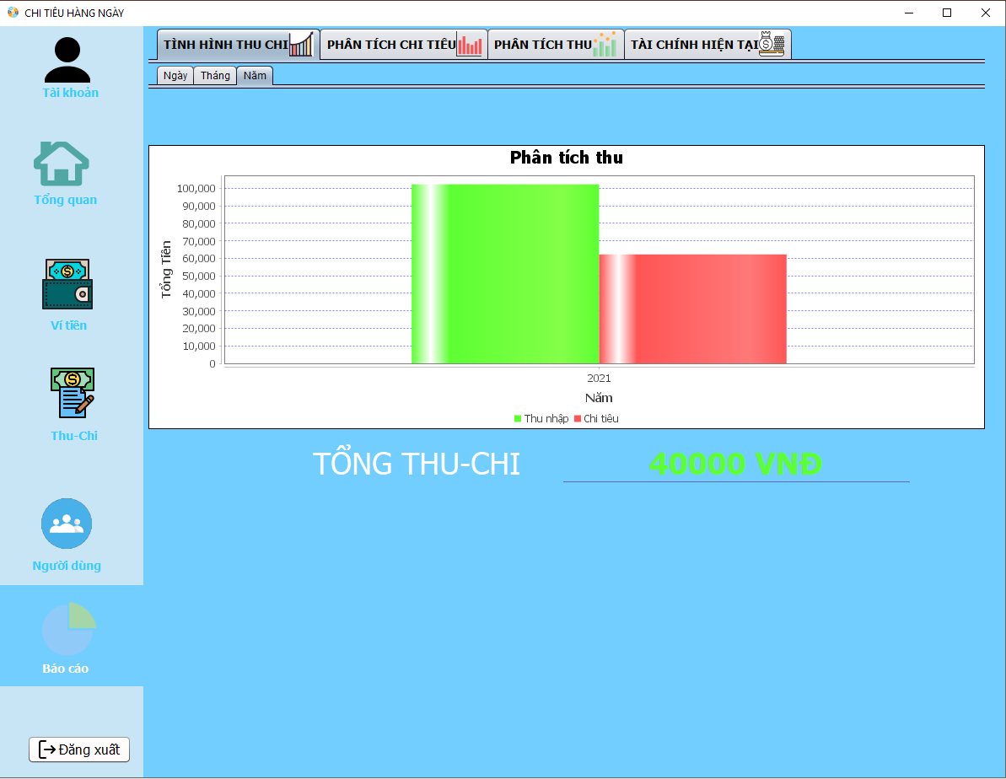
Thiết kế giao diện

Slide 19
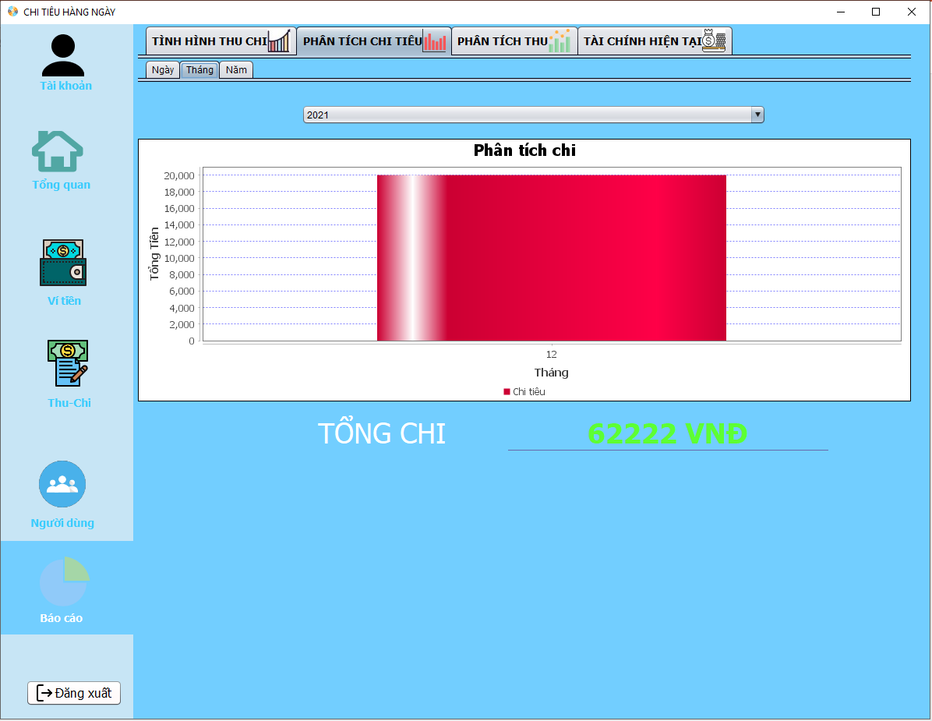
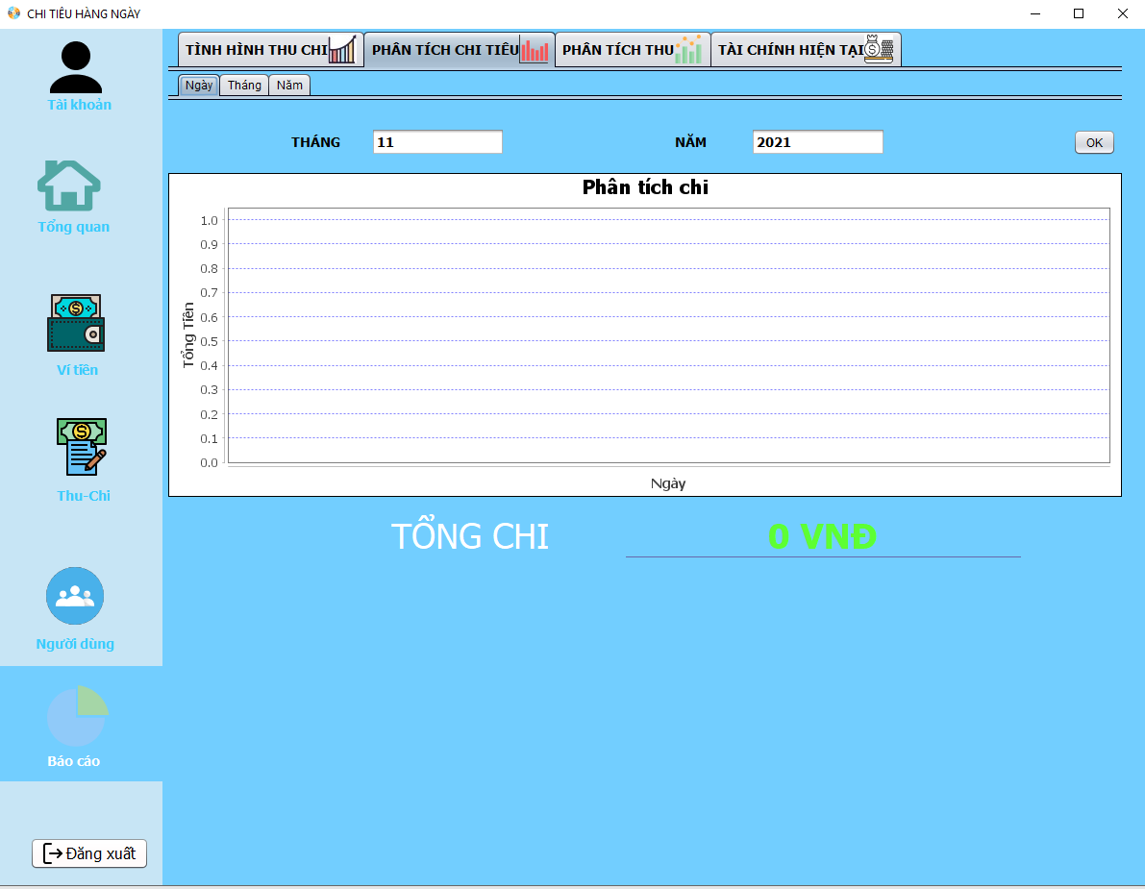
Thiết kế giao diện

Slide 20
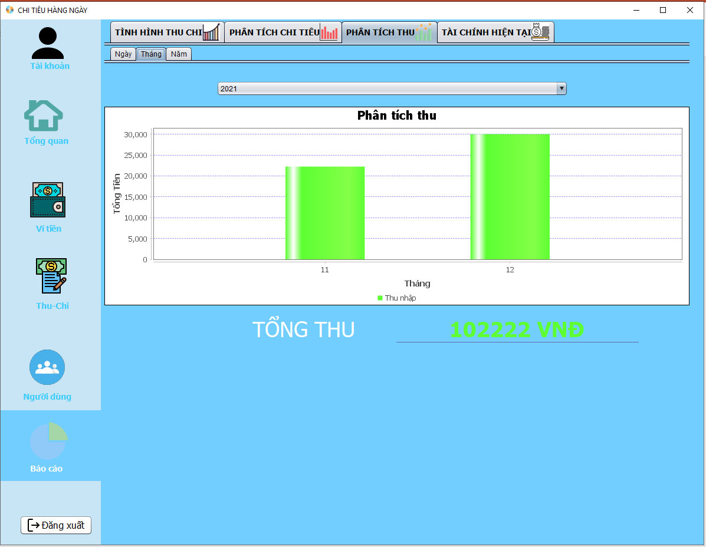
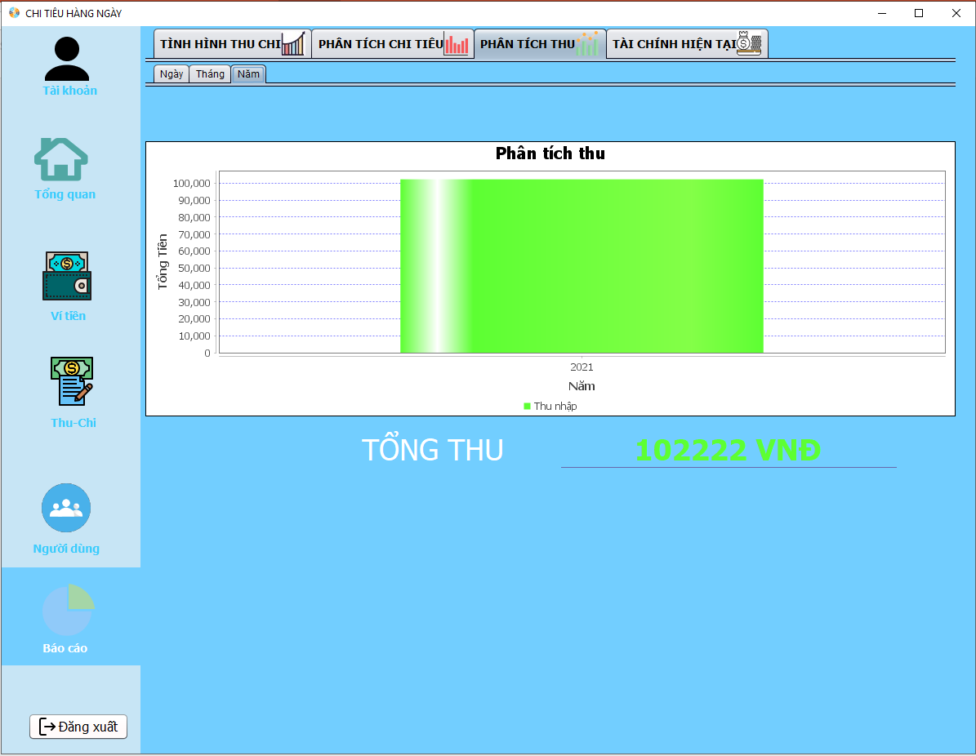
Thiết kế giao diện

Slide 21
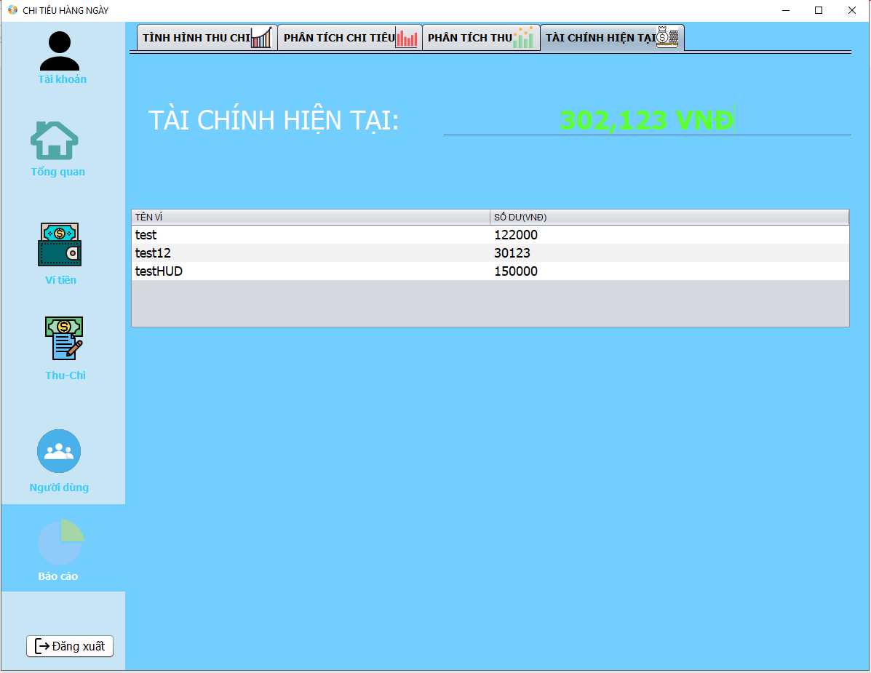
Thiết kế giao diện

Slide 22
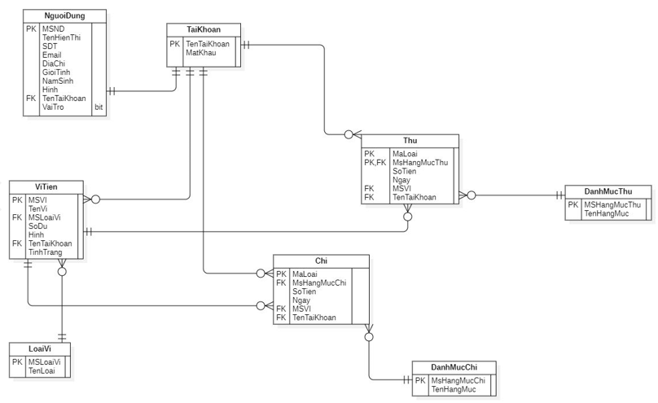
Sơ đồ ERD

Slide 23
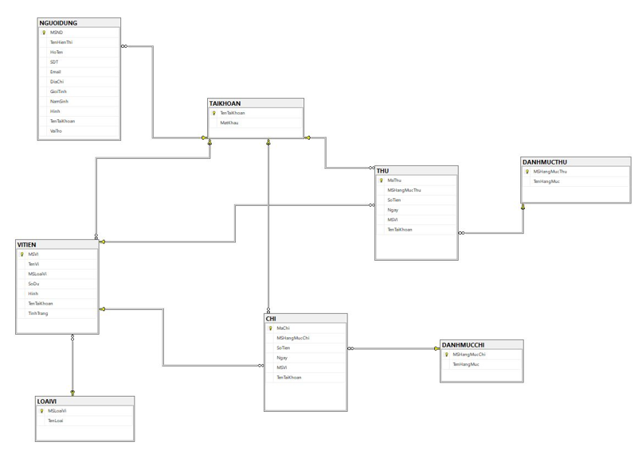
Sơ đồ quan hệ

Slide 24
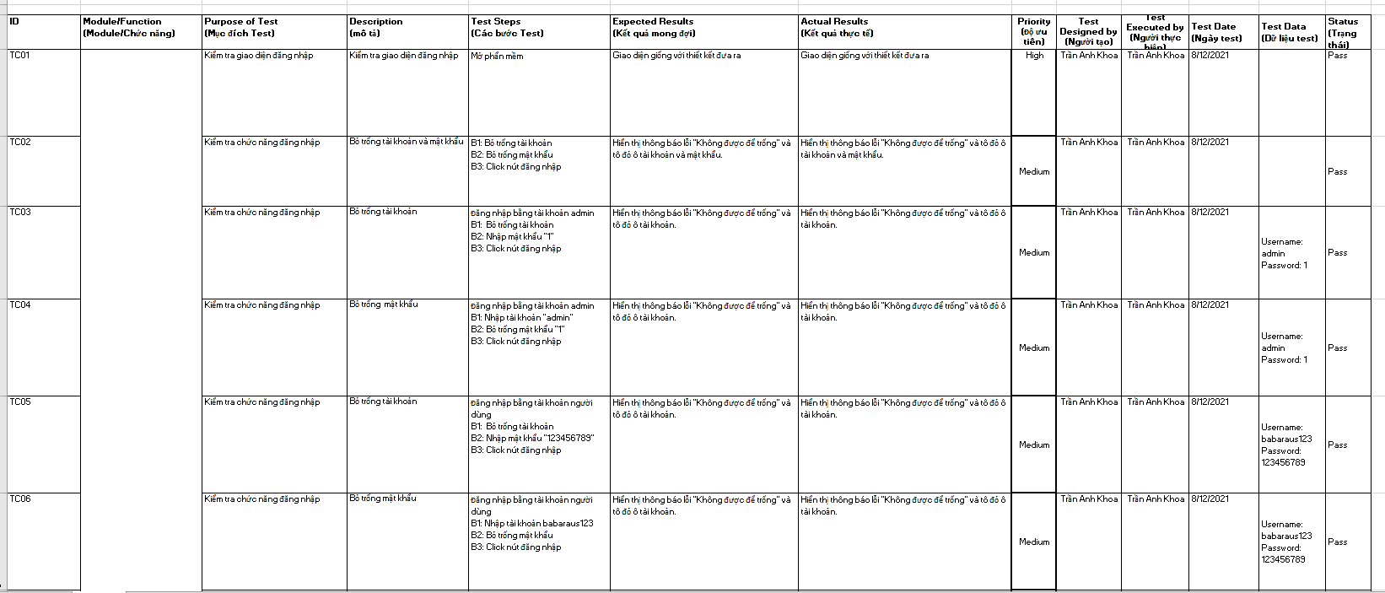
Kiểm thử

Slide 25
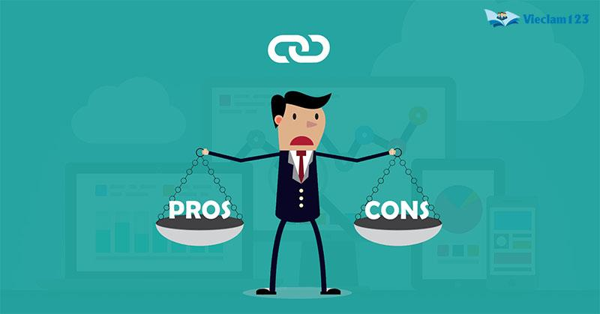
Thuận lợi và khó khăn

Slide 26



Thuận lợi

Slide 27



Khó khăn

Slide 28
CẢM ƠN MỌI NGƯỜI ĐÃ LẮNG NGHE

